Slide 1
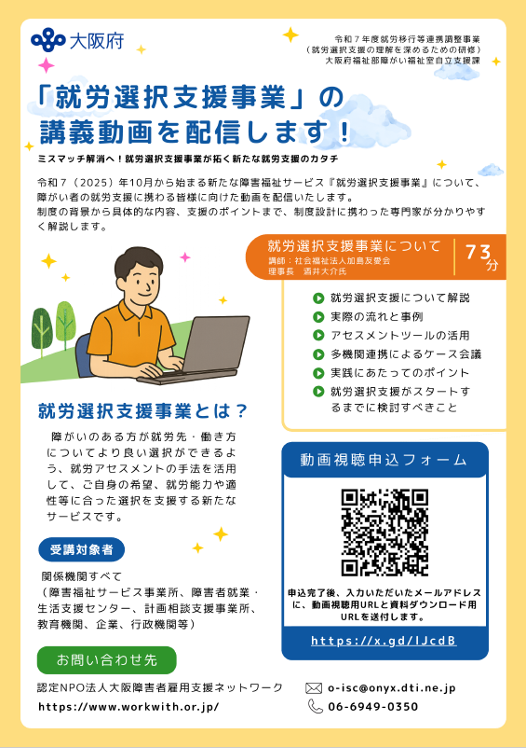
令和７年度就労移行等連携調整事業について
令和７年度 第１回 大阪府障がい者自立支援協議会就労支援部会
福祉部障がい福祉室自立支援課
資料３
目的
【参考：第７期障がい福祉計画】 ※いずれもR8目標
福祉施設からの一般就労への移行者数：3,142人（R3実績の1.28倍）
利用終了者に占める一般就労へ移行した者の割合が５割以上の就労移行支援事業所：６割
就労定着支援事業の利用者数：1,781人（R3実績の1.41倍）
就労定着支援事業所の利用終了後の一定期間における就労定着率が７割以上となる就労定着支援事業所の割合：２割５分
福祉施設からの一般就労への移行及び就労定着の促進のため、就労選択支援の効果的な実施をめざす。
課題
就労選択支援の実施者をはじめ、関係機関が就労選択支援の目的や意味を十分に理解する必要がある。
地域の実情に応じて、持続可能性のある、より有機的な多機関連携体制の在り方を検討し、構築する必要がある。
実施内容
１．就労選択支援の理解を深めるための研修【R7.7月～R8.3月】
就労選択支援が創設された経緯、目的、サービスの流れ等、制度の理解を深めるための研修動画を配信中。
２．就労選択支援のモデル実施【R7.7月～12月予定】
作業場面等を活用した状況把握（アセスメント）や、多機関連携によるケース会議を開催し支援を行う場合のノウハウや課題等を把握・分析。
⇒府内の就労選択支援事業の関係者が実践するにあたってのモデルとする。
【実施予定ケース】
受講対象 | 大阪府内の障がい者の就労支援に携わる者（市町村、計画相談支援事業所、障害福祉サービス事業所、障害者就業・生活支援センター、支援学校等教育機関、医療機関、ハローワーク、障害者職業センター、企業等）
方法 | 動画配信
講師 | 社会福祉法人加島友愛会 理事長 酒井大介氏
内容 | 制度の解説 実施の流れと事例 アセスメントツールの活用について 多機関連携によるケース会議を作るには 実施にあたってのポイント 制度がスタートするまでに検討すべきこと
申込数 R7.8.6時点 | 894件 （うち計画相談242件 B型251件）
配信期間 | R7.7.1～R8.3.31
 | 分類 | 地域 | 内容・ポイント
1 | 支援学校 身体 | 大阪市 | B型と生活介護を検討。 支援学校や計画相談との調整について課題等を収集。
2 | 支援学校 知的 | 大阪市 | 特定のB型を利用希望。セルフプランの実態把握、本人へのフィードバック方法についての課題等を収集。
３ | 支援学校 知的 | 大阪市 | 親がB型の利用を希望。 計画相談・区役所との調整について課題等を収集。
４ | 支援学校 知的 | 大阪市 | セルフプランの実態把握、支援学校やハローワーク等との連携体制を構築する上での課題等を収集。
５ | 支援学校 知的 | 門真市 | 支援学校２年生、一般就労希望。 本人へのフィードバック方法・支援学校との調整。
６ | 大学生 身体・場面緘黙 | 茨木市 | 大学４年生、一般就労希望。 大学生に実施する上での留意点・課題等を収集。
７ | 引きこもり 発達 | 茨木市 | 17歳、一般就労とB型を検討。 アセスメントを行う上での工夫等を収集。
３．モデル実施の報告会【R8.1月下旬】
上記２の実施者や関係者から、地域における連携体制の構築にかかる知見やモデルケースを通じて得られた効果・課題等を講義形式で報告する。府域全体への横展開を図る。

